Slide 1

MOTÝLI
(POKRAČOVÁNÍ)

Slide 2
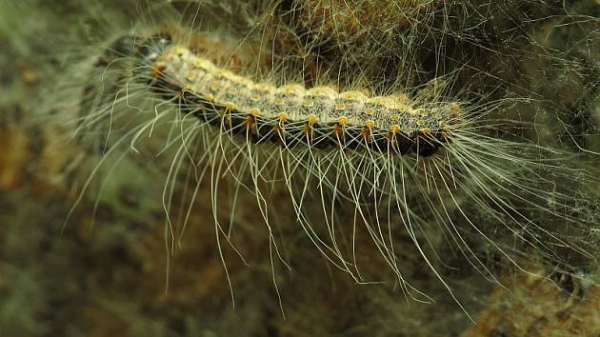
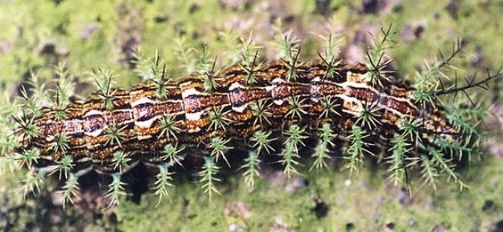
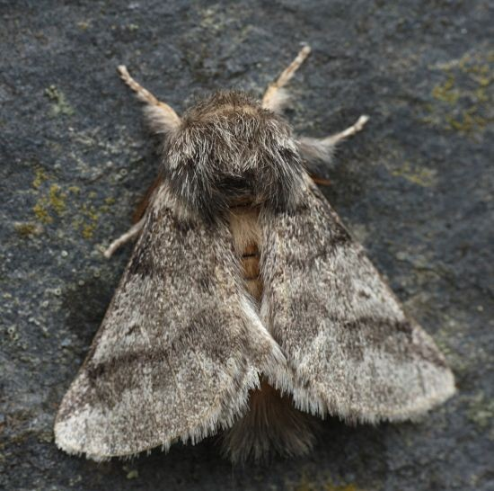
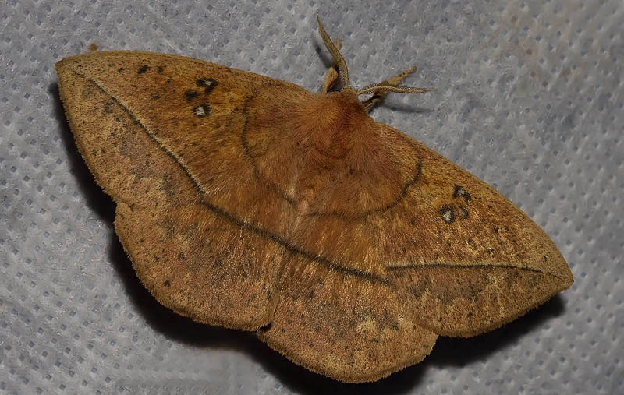
DOPLNĚNÍ
Z MINULÉ HODINY
BOUROVČÍK TOULAVÝ
Jeho housenky mají na zádech políčka s chloupky, které mohou vyvolat zánět oční sliznice, astma, nebo dokonce anafylaktický šok. Citlivé jedince tak přímo ohrožují na životě.
Žije i v ČR.
LONOMIA OBLIQUA (MARTINÁČ)
Housenky martináče se před predátory chrání trnovitými výběžky. Pokud se dutý ostrý výběžek dotkne pokožky, může se ulomit a proniknout do kůže. Z jedových váčků se následně do těla uvolní látky způsobující poruchy srážení krve.
Notes:
KDO CHCE, MŮŽE SI ZDE PŘEČÍST VÍCE O BOUROVČÍKOVI:
Jeho starší housenky mají na zádech políčka s nepatrnými chloupky, které mohou vyvolat zánět oční sliznice, astma, nebo dokonce anafylaktický šok. Citlivé jedince tak přímo ohrožují na životě.
Člověku, který přišel do styku s toxinem housenky, výrazně klesá krevní tlak. Nadměrné vyplavení hormonu histaminu způsobí roztažení cév v těle. Do srdce se přestane vracet krev. Druhotný problémem je otok a stažení svalů dýchacích cest. Nemocný se začíná dusit.
Motýl bourovčíka a jeho housenky se zdržují na dubech. Za příznivého počasí mohou být jemné chloupky housenek přenášeny na velké vzdálenosti. Toxin se v okolí napadených stromů vyskytuje i poté, co jej housenky zcela opustily. Hnízda, ve kterých se housenky svlékaly, jsou totiž plná svleček hustě pokrytých jedovatými chloupky.

Slide 3
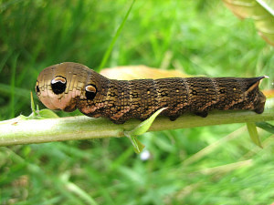
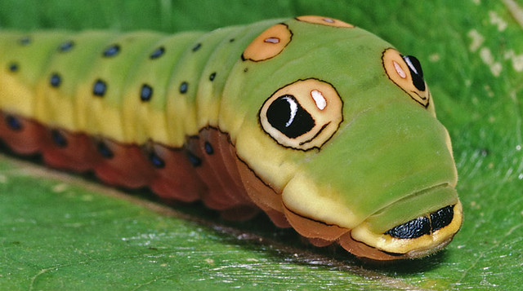
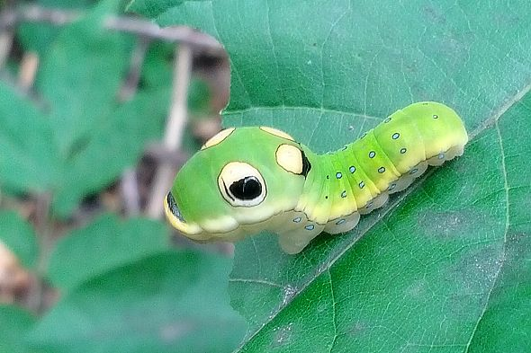
ZAJÍMAVÉ HOUSENKY
Housenka LIŠAJE VRBKOVÉHO vypadá jako had.
Housenka OTAKÁRKA PAPILIO TROILUS taktéž.
Notes:
První žije i v ČR, druhý v Severní Americe.

Slide 4
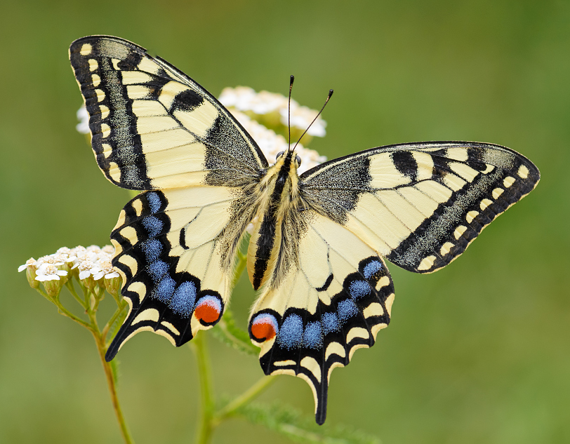
Náš nejkrásnější motýl
otakárek fenyklový
velký a nápadný motýl, který má, stejně jako ostatní otakárci, kyjovité výběžky na 2. páru křídel
rozpětí křídel: 7–9 cm
CHRÁNĚNÝ DRUH

Slide 5
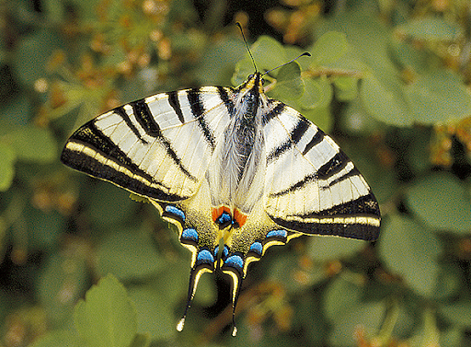
otakárci
OTAKÁREK FENYKLOVÝ
OTAKÁREK OVOCNÝ

Slide 6
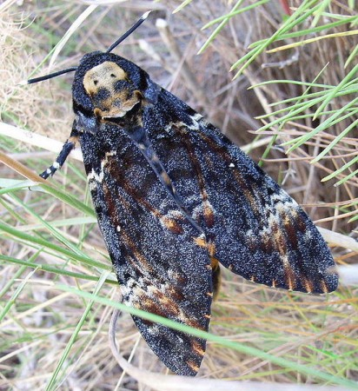
LIŠAJOVÉ
těžcí motýli, kteří neusedají na květy
jsou to dobří letci
LIŠAJ SMRTIHLAV

Slide 7
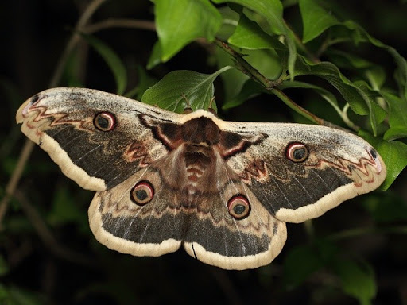
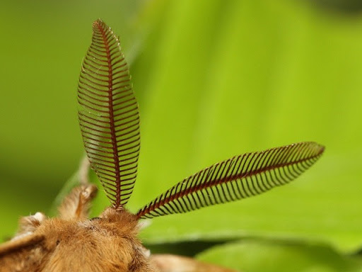
MARTINÁČI
TYKADLA MAR.
BUKOVÉHO
patří mezi největší motýly
na křídlech mají průsvitná barevná oka a na hlavě hřebenitá tykadla
MARTINÁČ HRUŠŇOVÝ

Slide 8
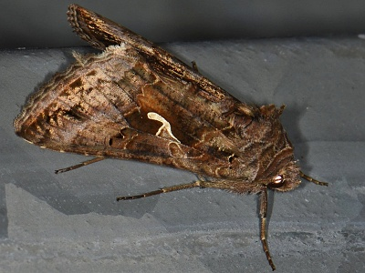
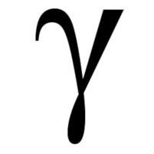
můry
zavalité a chlupaté tělo
při přemnožení mohou jejich housenky napáchat škody
MŮRA GAMA

Slide 9
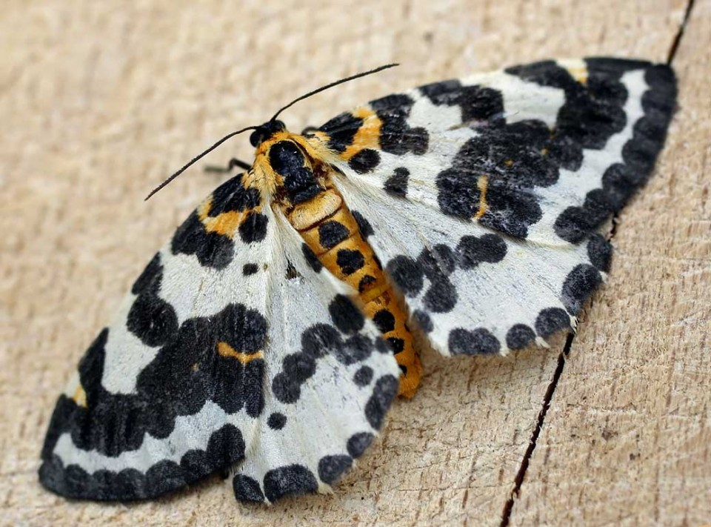
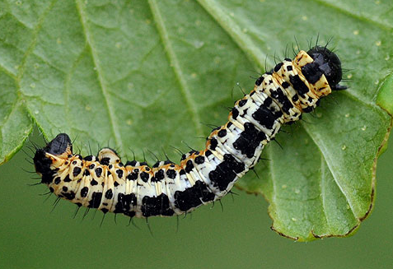
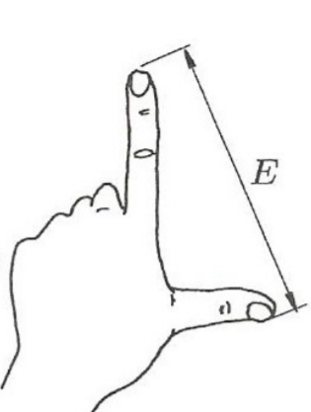
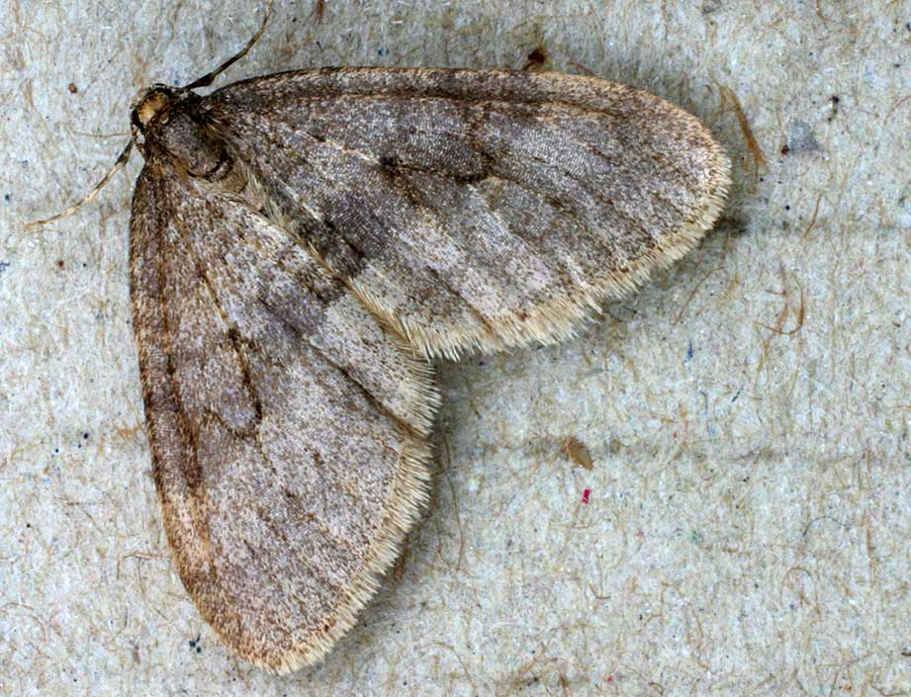
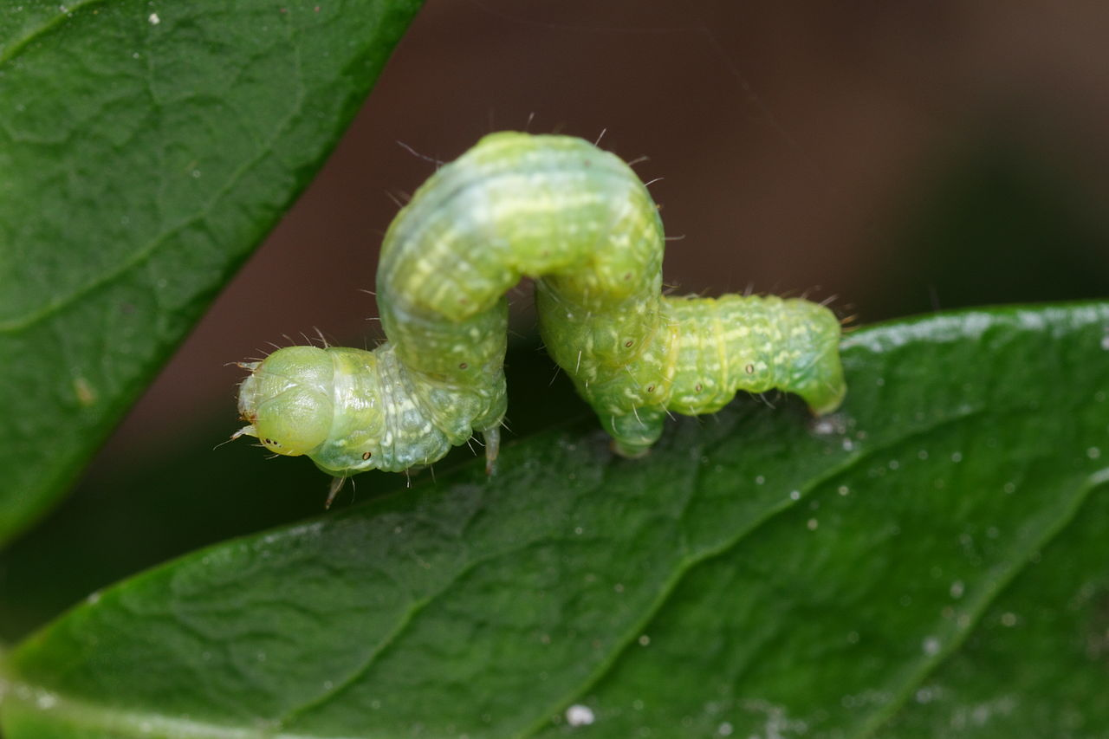
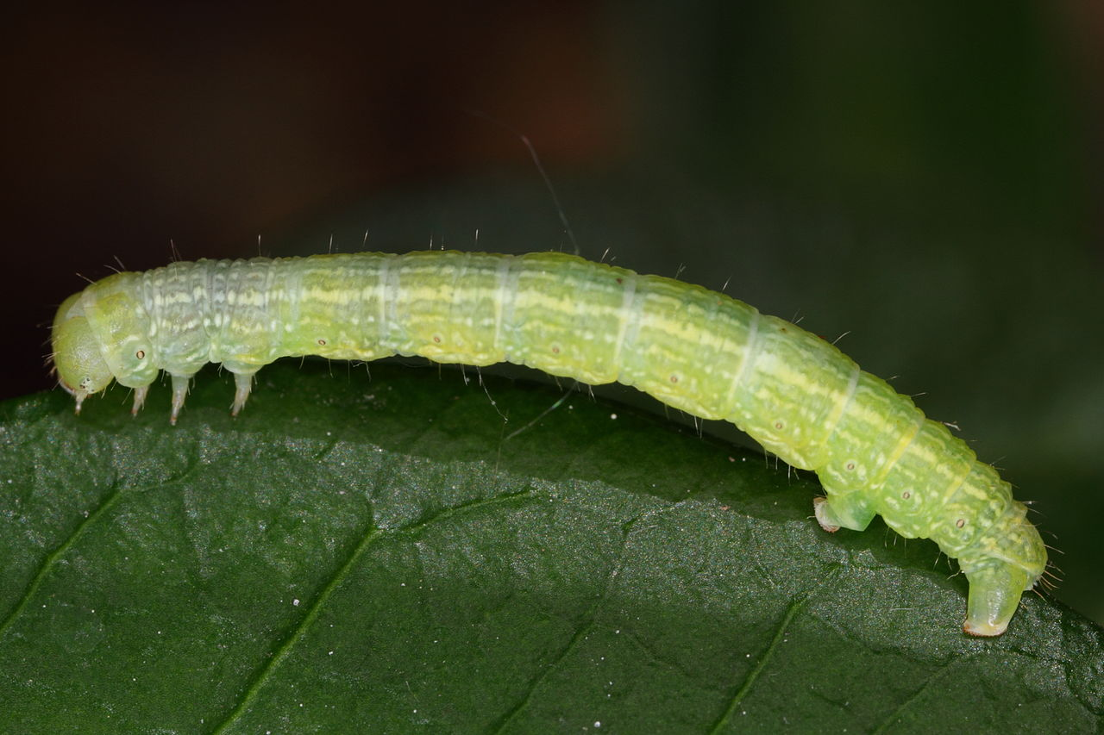
PÍĎALKY
PÍĎALKA ANGREŠTOVÁ
tito motýli za své pojmenování vděčí svým housenkám
housenky se totiž pohybují tak, že přisunují zadní část těla k přední a přitom se ohýbají
tento pohyb vypadá, jakoby housenky něco měřily (po pídích)
PÍĎALKA PODZIMNÍ
Notes:
Píď je stará délková míra. 1 píď je vzdálenost od špičky palce ke špičce nataženého ukazováku.

Slide 10
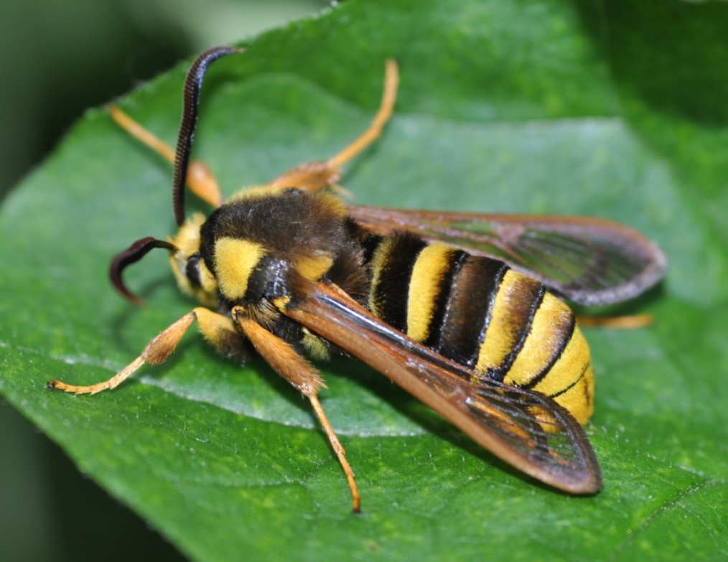
NESYTKY
zvláštní motýli, kteří věrně napodobují tvarem těla i zbarvením vosy a sršně
chrání se tak před nepřáteli
NESYTKA SRŠŇOVÁ

Slide 11
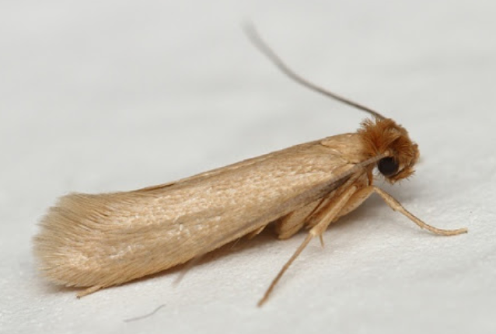
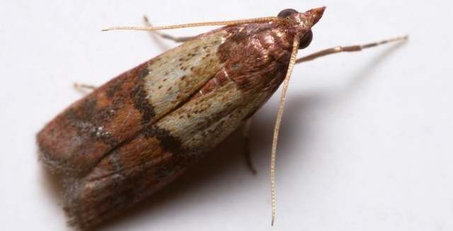
MOLI
drobní motýli, kteří mohou napáchat škody v domácnosti i ve skladech obilí
MOL
ŠATNÍ
MOL POTRAVINOVÝ

Slide 12
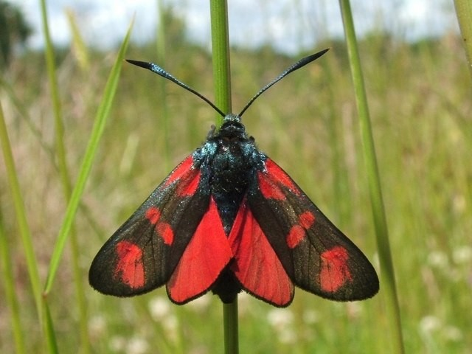
vřetenušky
drobní motýli, které můžeme spatřit na loukách
VŘETENUŠKA OBECNÁ

Slide 13

Přijdeme na správnou odpověď?
1) MARTINÁČI …
jsou těžcí motýli, kteří neusedají na květy,
patří mezi největší motýly,
za své pojmenování vděčí svým housenkám.
2) PÍĎALKY …
jsou těžcí motýli, kteří neusedají na květy,
patří mezi největší motýly,
za své pojmenování vděčí svým housenkám.
3) VŘETENUŠKY …
můžeme spatřit na loukách,
svým zbarvením i tvarem těla napodobují vosy a sršně,
jsou aktivní pouze v noci.
4) NESYTKY …
jsou velicí a chlupatí motýli,
jsou aktivní pouze v noci,
svým zbarvením i tvarem těla napodobují vosy a sršně.

Slide 14
Přijdeme na správnou odpověď?
5) MŮRY …
jsou pestrobarevní motýli různých velikostí a tvarů,
za své pojmenování vděčí svým housenkám, které se pohybují zvláštním způsobem,
mají zavalité a chlupaté tělo, při přemnožení mohou jejich housenky napáchat velké škody.
6) OTAKÁRCI …
jsou pestrobarevní motýli různých velikostí a tvarů,
mají na 2. páru křídel kyjovité výběžky,
mají zavalité a chlupaté tělo, při přemnožení mohou jejich housenky napáchat velké škody.
7) LIŠAJOVÉ …
jsou pestrobarevní motýli různých velikostí a tvarů,
za své pojmenování vděčí svým housenkám, které se pohybují zvláštním způsobem,
jsou těžcí motýli, neusedají na květy, jsou dobrými letci.
8) NEPŘÍJEMNÍ DROBNÍ MOTÝLI, KTEŘÍ MOHOU ŠKODIT V DOMÁCNOSTECH I VE SKLADECH POTRAVIN SE NAZÝVAJÍ …
____________ D________________
____________ Š_________________
MOL OMÁCÍ
MOL ATNÍ

